Slide 1
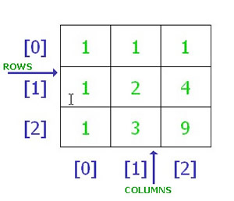
מערך דו ממדי/מטריצה

Slide 2
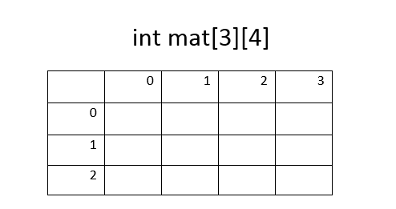
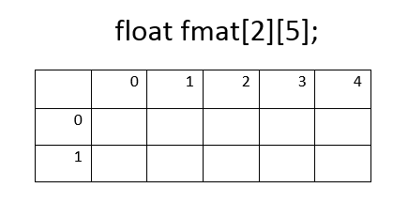
מערך דו ממדי/מטריצה
;[עמודות ,שורות] טיפוס המטריצה new = שם המערך [,] טיפוס המטריצה
int[,] mat = new int[3, 4];
double[,] matrix = new double[2, 5];

Slide 3
אתחול מערך דו ממדי בזמן הגדרתו
int[,] a = new int[2, 3];
int[,] a = new int[2, 3] { { 1, 2, 3 }, { 4, 5, 6 } };
int[,] a = new int[,] { { 1, 2, 3 }, { 4, 5, 6 } };
int[,] a = { { 1, 2, 3 }, { 4, 5, 6 } };
3 | 2 | 1
6 | 5 | 4

Slide 4
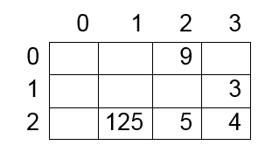
פנייה לתא ספציפי במטריצה
שם מטריצה[אינדקס שורה,אינדקס עמודה ]
דוגמאות:
mat[2, 1] = 125; - מציבה במיקום (2,1) את המספר 125.
mat[0, 2] = int.Parse(Console.ReadLine()); - קולטת מספר ושמה אותו במיקום(0,2).
Console.Write(mat[1, 3]) – מדפיסה את המספר הנמצא בתא (1,3).
if(mat[2, 3] > mat[2, 2]) – בודקת האם המספר שבתא (2,3) גדול מהמספר שבתא (2,2).

Slide 5
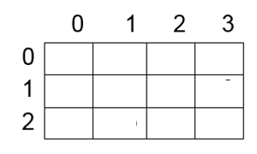
קליטת נתונים למטריצה
Console.WriteLine("Enter numbers for matrix");
mat[0, 0] = int.Parse(Console.ReadLine());
mat[0, 1] = int.Parse(Console.ReadLine());
mat[0, 2] = int.Parse(Console.ReadLine());
mat[0, 3] = int.Parse(Console.ReadLine());
mat[1, 0] = int.Parse(Console.ReadLine());
mat[1, 1] = int.Parse(Console.ReadLine());
mat[1, 2] = int.Parse(Console.ReadLine());
mat[1, 3] = int.Parse(Console.ReadLine());
…

Slide 6
Console.WriteLine("Enter numbers for matrix");
mat[0, 0] = int.Parse(Console.ReadLine());
mat[0, 1] = int.Parse(Console.ReadLine());
mat[0, 2] = int.Parse(Console.ReadLine());
mat[0, 3] = int.Parse(Console.ReadLine());
mat[1, 0] = int.Parse(Console.ReadLine());
mat[1, 1] = int.Parse(Console.ReadLine());
mat[1, 2] = int.Parse(Console.ReadLine());
mat[1, 3] = int.Parse(Console.ReadLine());
…
i
j
for(
i=0;
i<3;
i++)
for(
j=0;
j<4;
j++)
{
mat[?, ?] = int.Parse(Console.ReadLine());
}
[i,
j]

Slide 7
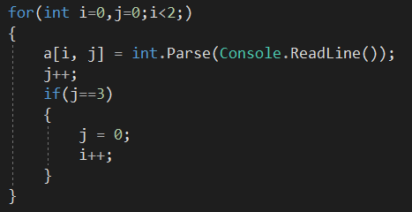

Slide 8
Length ו GetLength
Length - מחזיר את כמות האיברים במערך הדו-ממדי.
GetLength(0) - מחזיר את מספר השורות.
GetLength(1) - מחזיר את מספר העמודות.
int[,] a = new int[2,3];
Console.WriteLine(a.Length);
Console.WriteLine(a.GetLength(0));
Console.WriteLine(a.GetLength(1));
6
2
3

Slide 9
קליטת נתונים למטריצה
for(
i=0;
i<3;
i++)
for(
j=0;
j<4;
j++)
{
mat[?, ?] = int.Parse(Console.ReadLine());
}
[i,
j]
for(
i=0;
i<a.GetLength(0);
i++)
for(
j=0;
j< a.GetLength(1);
j++)
{
mat[?, ?] = int.Parse(Console.ReadLine());
}
[i,
j]

Slide 10
דוגמא 1
כתוב תוכנית המגדירה 3 מטריצות בגודל 3x3. התוכנית קולטת ערכים לשתי המטריצות הראשונות, ומציבה במטריצה השלישית את חיבור שתי המטריצות שנקלטו.

Slide 11
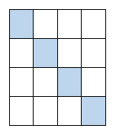
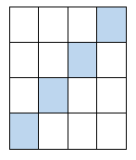
דוגמא 2
כתוב תוכנית המגדירה מטריצה בגודל 4*4, קולטת לתוכה מספרים ומדפיסה:
את איברי האלכסון הראשי.
את איברי האלכסון המשני.
Mat[0,3]
Mat[1,2]
Mat[2,1]
Mat[3,0]

